Slide 1
Bài 4: DI TÍCH QUỐC GIA ĐẶC BIỆT CỦA TỈNH QUẢNG NINH Môn: Giáo dục địa phương lớp 8

Slide 2
HOẠT ĐỘNG KHỞI ĐỘNG
HS hát tập thể bài hát : “Quảng Ninh quê em” (Nhạc sĩ Đỗ Hòa An) và chia sẻ cảm xúc của mình?

Slide 3
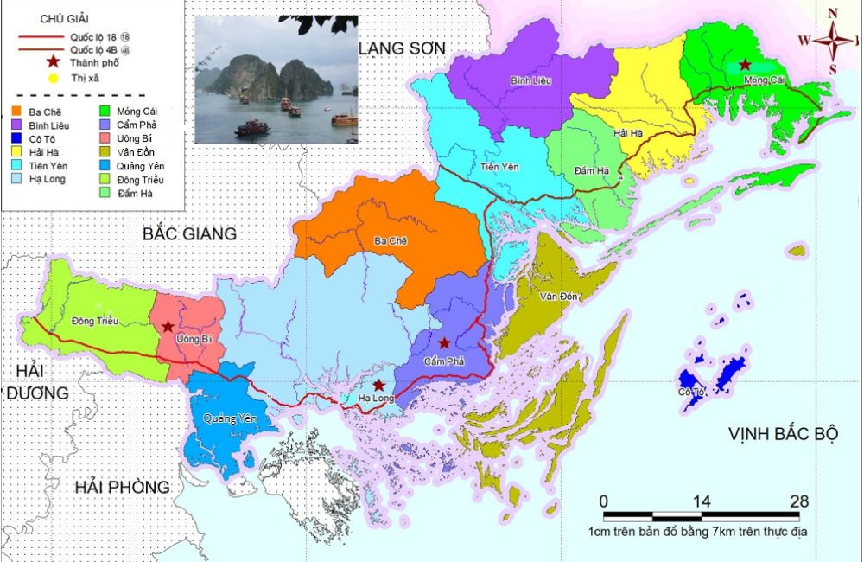
Hình 4.1. Bản đồ tỉnh Quảng Ninh

Slide 4
Quan sát bản đồ tỉnh Quảng Ninh kết hợp với sự hiểu biết của bản thân về các di tích quốc gia đặc biệt, em hãy kể tên và xác định địa danh các di tích quốc gia đặc biệt trên bản đồ?

Slide 5
Quảng Ninh là vùng đất giàu truyền thống lịch sử văn hoá và cách mạng. Nơi đây đã ghi dấu ấn trong quá trình hình thành và phát triển vùng đất Đông Bắc và trong cuộc đấu tranh bảo vệ Tổ quốc của Việt Nam. Theo số liệu thống kê của Sở Văn hoá, Thể thao và Du lịch tỉnh Quảng Ninh, đến tháng 1 năm 2022, trên địa bàn tỉnh có 6 di tích quốc gia đặc biệt. (Danh lam thắng cảnh vịnh Hạ Long; Khu di tích lịch sử nhà Trần ở Đông Triều; Khu di tích lịch sử Bạch Đằng ở Quảng Yên; Khu di tích lịch sử và danh thắng Yên Tử ở Uông Bí; Khu di tích lịch sử đền Cửa Ông ở Cẩm Phả; Khu lưu niệm Chủ tịch Hồ Chí Minh trên đảo Cô Tô.)

Slide 6
HOẠT ĐỘNG HÌNH THÀNH KIẾN THỨC MỚI

Slide 7
PHÂN CÔNG NHIỆM VỤ
Nhóm 1
Danh lam thắng cảnh vịnh Hạ Long (Vẽ tranh)
Nhóm 2
Khu di tích lịch sử nhà Trần ở Đông Triều (PowerPoint)
Nhóm 3
Khu di tích lịch sử Bạch Đằng ở Quảng Yên (Sân khấu hóa)
Nhóm 4
Khu di tích lịch sử và danh thắng Yên Tử ở Uông Bí (video)
Nhóm 5
Khu di tích lịch sử đền Cửa Ông ở Cẩm Phả (Video)
Nhóm 6
Khu lưu niệm Chủ tịch Hồ Chí Minh trên đảo Cô Tô (Đóng vai)

Slide 8
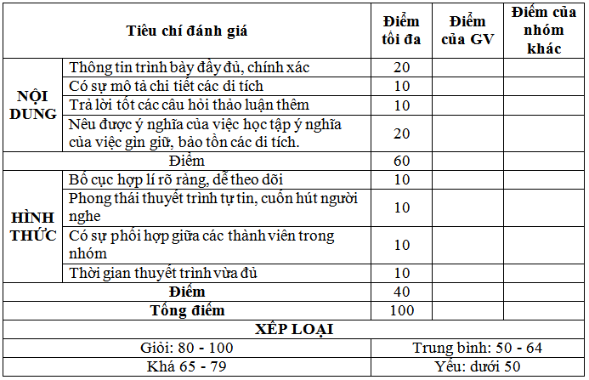
BẢNG ĐÁNH GIÁ SẢN PHẨM CỦA HỌC SINH

Slide 9
1. Danh lam thắng cảnh vịnh Hạ Long
- Vịnh Hạ Long có diện tích 434 000 m2.
- Là vùng biển đảo ở phía Đông Bắc của Việt Nam, thuộc địa phận tỉnh Quảng Ninh.
- Vịnh Hạ Long là khu vực được UNESCO công nhận là di sản thiên nhiên của thế giới.
- Với những giá trị đó, vịnh Hạ Long được xếp hạng là di tích quốc gia đặc biệt vào ngày 12 – 8 – 2009, theo Quyết định số 1272/QĐ-TTg.

Slide 10
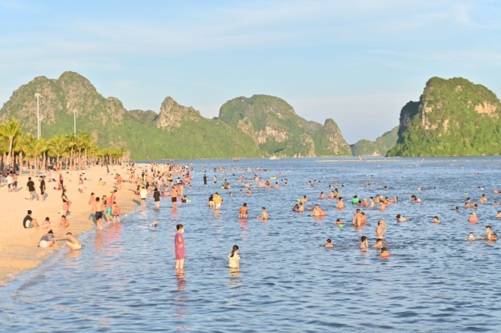
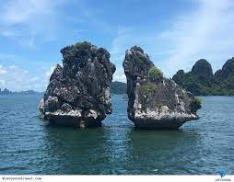
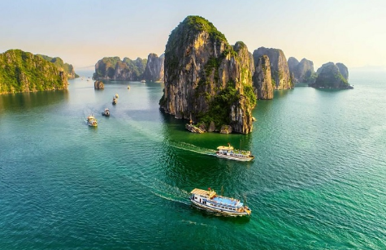
Danh lam thắng cảnh vịnh Hạ Long

Slide 11
2. Khu di tích lịch sử và danh thắng Yên Tử
- Khu di tích lịch sử và danh thắng Yên Tử thuộc địa phận thành phố Uông Bí và thị xã Đông Triều với tổng diện tích tự nhiên của khu di tích: 9.295 ha (92.950.000 m2).
- Khu di tích gắn với thiền phái Trúc Lâm Yên Tử, là nơi nhân dân tôn kính, thờ Phật, thờ Mẫu.
- Ngày 27 – 9 – 2012, Thủ tướng Chính phủ đã quyết định xếp hạng Khu di tích lịch sử và danh thắng Yên Tử là di tích quốc gia đặc biệt theo Quyết định số 1419/QĐ-TTg, ngày 27 – 9 – 2012.

Slide 12
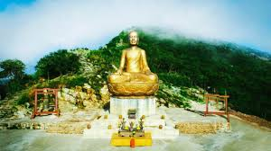
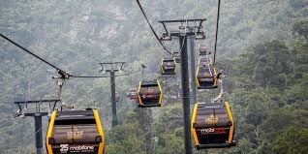
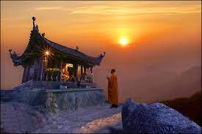
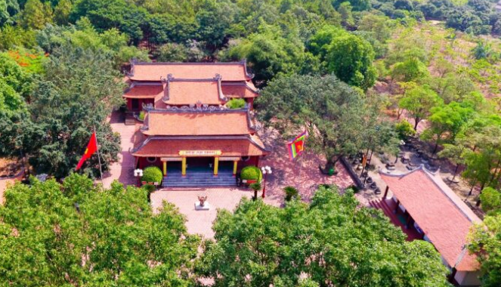
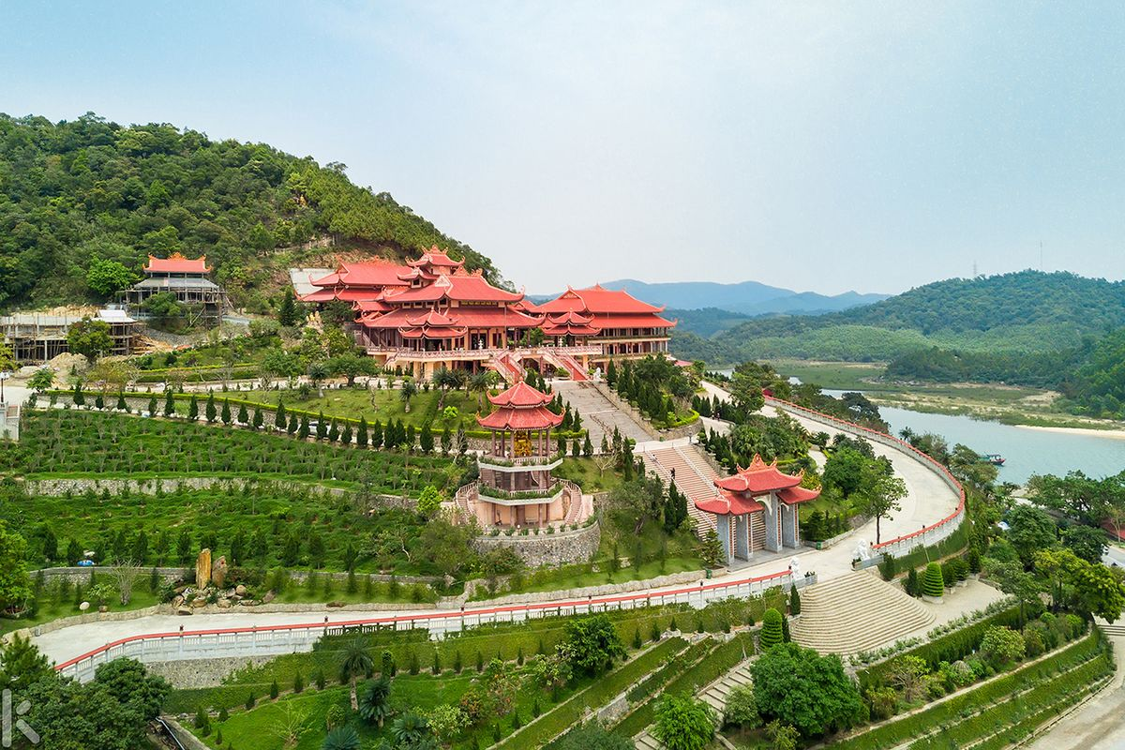
Khu di tích lịch sử và danh thắng Yên Tử

Slide 13
3. Khu di tích lịch sử Bạch Đằng
- Khu di tích lịch sử Bạch Đằng thuộc địa phận thị xã Quảng Yên và thành phố Uông Bí với tổng diện tích 416.107,3 m2.
- Khu di tích là nơi lưu niệm chiến thắng Bạch Đằng.
- Ngày 27 – 9 – 2012, Thủ tướng Chính phủ đã quyết định xếp hạng Khu di tích lịch sử Bạch Đằng là di tích quốc gia đặc biệt theo Quyết định số 1419/QĐ-TTg, ngày 27 – 9 – 2012.

Slide 14
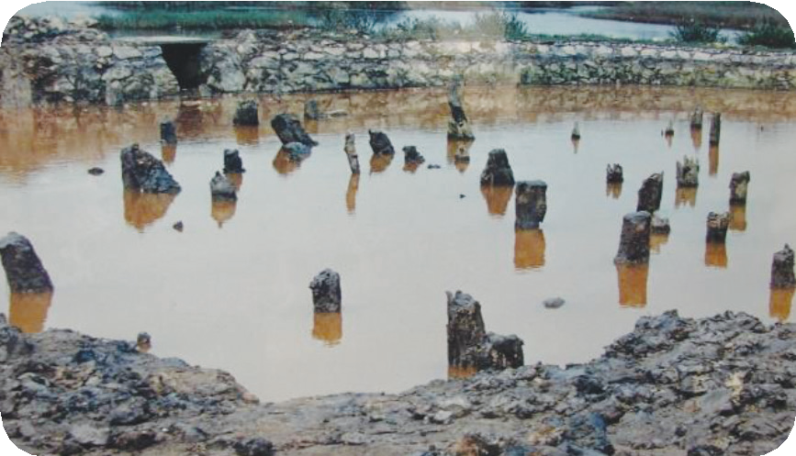
Khu di tích lịch sử Bạch Đằng ở Quảng Yên

Slide 15
4. Khu di tích lịch sử nhà Trần tại Đông Triều
- Khu di tích lịch sử nhà Trần tại Đông Triều thuộc địa phận thị xã Đông Triều với tổng diện tích 2.206 ha (22.060.000 m2).
- Khu di tích là nơi thờ Tổ tiên nhà Trần, các vị vua Trần, An Sinh vương Trần Liễu; thờ Phật, Trúc lâm tam tổ.
- Ngày 09 – 12 – 2013, Thủ tướng Chính phủ đã quyết định xếp hạng Khu di tích lịch sử nhà Trần tại Đông Triều là di tích quốc gia đặc biệt theo Quyết định số 2383/QĐ-TTg.

Slide 16
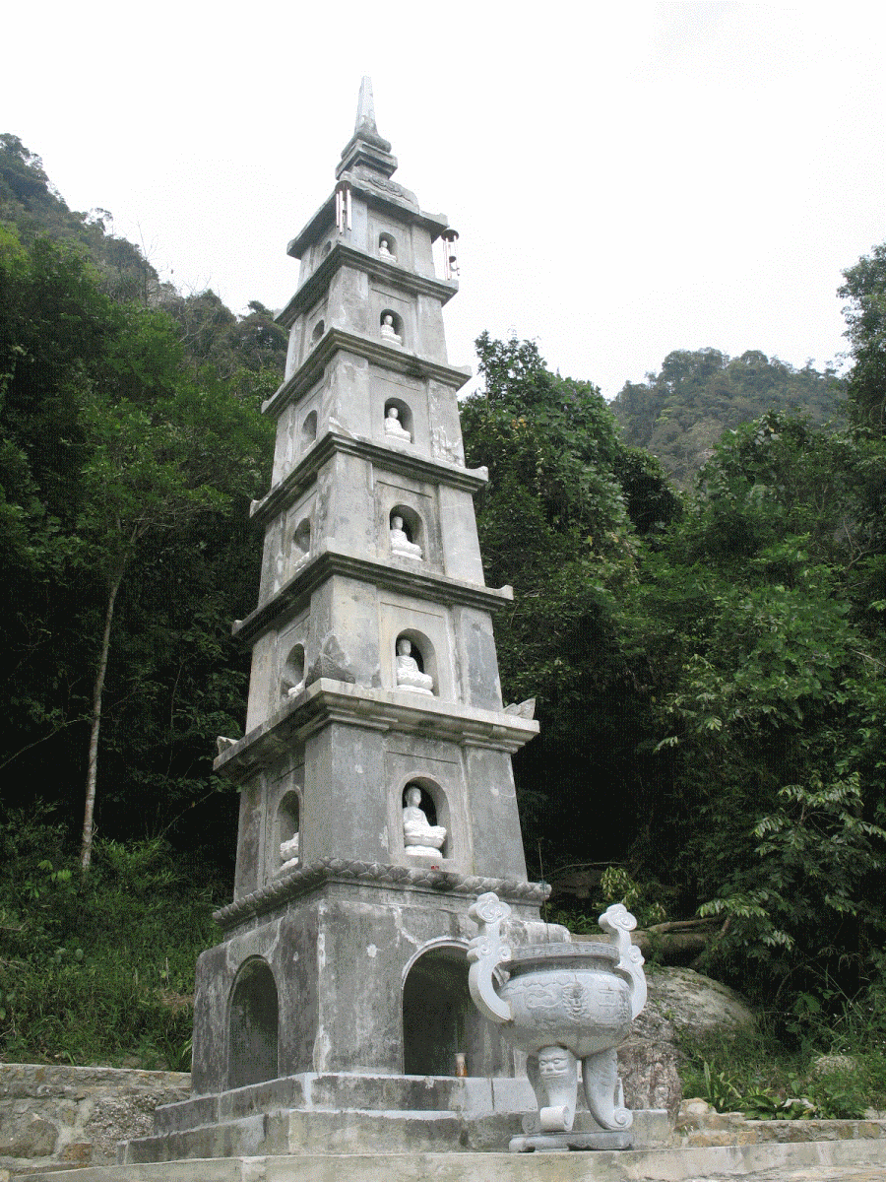
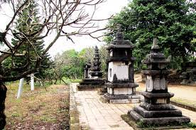
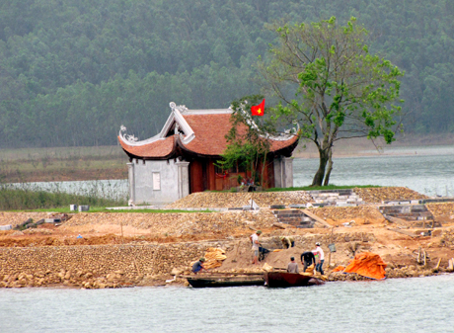
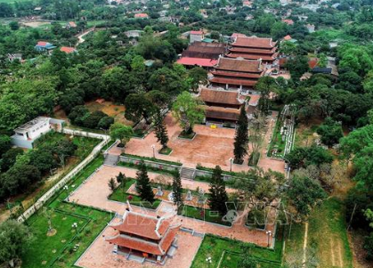
Khu di tích lịch sử nhà Trần tại Đông Triều

Slide 17
5. Khu di tích lịch sử đền Cửa Ông
- Đền Cửa Ông (còn gọi là Đông Hải linh từ hay đền Đức Ông) nằm trên địa bàn phường Cửa Ông, thành phố Cẩm Phả. Đền là cụm di tích gồm 2 điểm: đền Cửa Ông (thành phố Cẩm Phả) và đền Cặp Tiên (huyện Vân Đồn) với diện tích 181 250 m2.
-Với giá trị to lớn về lịch sử, tâm linh và những giá trị đặc sắc về nghệ thuật, văn hoá dân tộc, Di tích lịch sử đền Cửa Ông đã được Thủ tướng Chính phủ xếp hạng là Di tích quốc gia đặc biệt tại Quyết định số 2082/QĐ-TTg, ngày 25 – 12 – 2017.

Slide 18
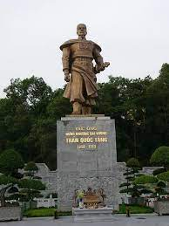
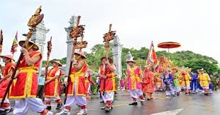
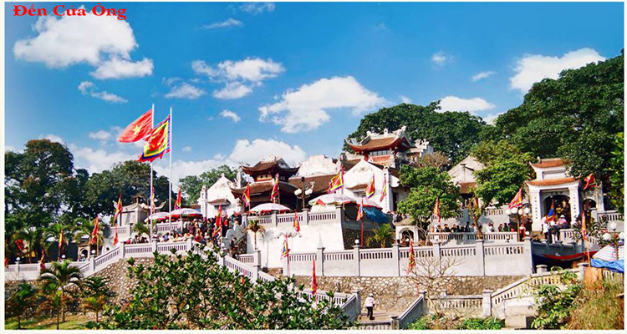
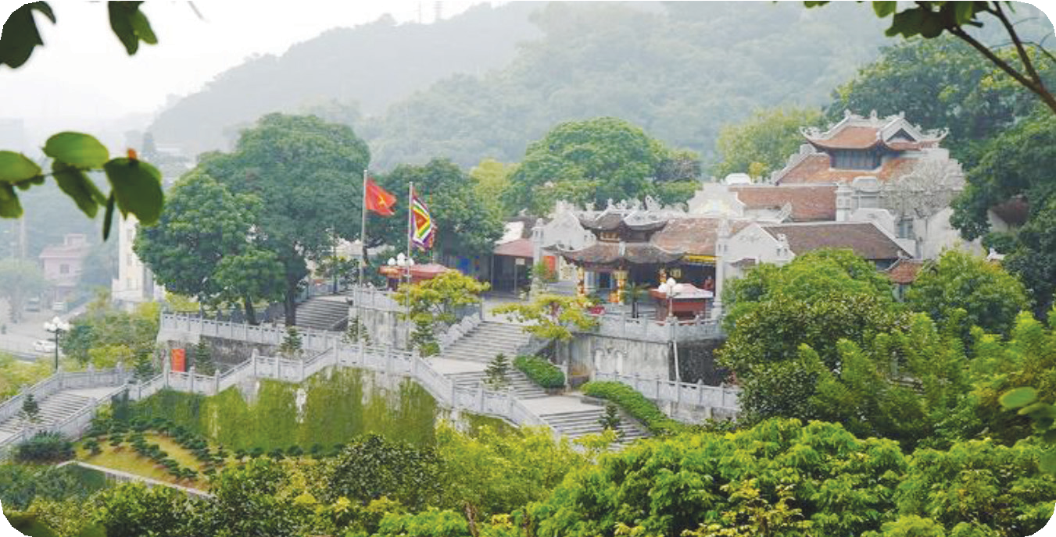
Khu di tích lịch sử đền Cửa Ông ở Cẩm Phả

Slide 19
6. Di tích lịch sử khu lưu niệm Chủ tịch Hồ Chí Minh trên đảo Cô Tô
- Di tích lịch sử Khu lưu niệm Chủ tịch Hồ Chí Minh trên đảo Cô Tô thuộc địa phận khu 3, khu 2 và khu 1 thị trấn Cô Tô, với tổng diện tích 119.273.000 m2.
- Khu di tích gồm các điểm di tích: khu tượng đài Bác Hồ, nhà trưng bày lưu niệm, ao cá, ruộng khoai, cánh đồng muối.
- Khu di tích là nơi lưu niệm những địa điểm Bác Hồ về thăm đảo Cô Tô vào ngày 09 – 5 – 1961 và được Bác Hồ đồng ý cho phép dựng tượng khi Người còn sống.
- 18 – 01 – 2022, Thủ tướng Chính phủ đã kí Quyết định số 93/QĐ-TTg xếp hạng Khu di tích lưu niệm Chủ tịch Hồ Chí Minh là di tích quốc gia đặc biệt.

Slide 20
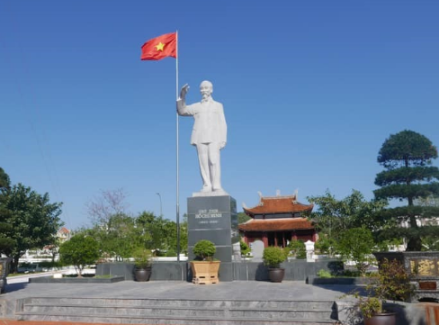
Khu lưu niệm Chủ tịch Hồ Chí Minh trên đảo Cô Tô

Slide 21
HOẠT ĐỘNG LUYỆN TẬP
1. Lập bảng thống kê các di tích quốc gia đặc biệt ở tỉnh Quảng Ninh theo mẫu sau:
Tên di tích | Địa điểm di tích | Nội dung di tích | Nét nổi bật
Khu di tích lịch sử Bạch Đằng | Thị xã Quảng Yên, thành phố Uông Bí | Lưu niệm chiến thắng Bạch Đằng năm 1288 | ?
? | ? | ? | ?
? | ? | ? | ?

Slide 22
2. Xây dựng dự án giới thiệu về di tích quốc gia đặc biệt của tỉnh Quảng Ninh.
TÊN DỰ ÁN 1. Họ và tên (nhóm thực hiện) 2. Thời gian thực hiện 3. Mục tiêu dự án

Slide 23
TÊN DỰ ÁN 4. Lập kế hoạch dự án - Phân công nhiệm vụ và chuẩn bị các nội dung. - Tìm hiểu các thông tin về di tích quốc gia đặc biệt: + Tên di tích. + Vị trí (địa điểm) có di tích. + Đặc điểm của di tích. + Giá trị của di tích đối với sự phát triển kinh tế, ổn định xã hội. + Một số biện pháp bảo tồn và phát huy giá trị của các di tích quốc gia đặc biệt. 5. Các bước thực hiện dự án. 6. Trình bày kết quả và đánh giá.

Slide 24
3. Em hãy lựa chọn một trong hai nhiệm vụ sau và thực hiện:
a. Thiết kế poster (áp phích) giới thiệu về một di tích quốc gia đặc biệt của tỉnh Quảng Ninh theo gợi ý sau:
Suy nghĩ và đưa ra các ý tưởng, lựa chọn chủ đề và nội dung thiết kế (di tích quốc gia đặc biệt nào, địa điểm ở đâu,…), vật liệu để thiết kế poster.
Triển lãm sản phẩm thiết kế poster.
b. Viết một bài văn giới thiệu về di tích quốc gia đặc biệt nơi em ở/ em biết dựa vào gợi ý sau:
Giới thiệu, mô tả về di tích quốc gia đặc biệt.
Giải pháp, hành động giữ gìn, bảo tồn và phát huy giá trị của di tích quốc gia đặc biệt.

Slide 25
HOẠT ĐỘNG VẬN DỤNG
Hãy đóng vai một hướng dẫn viên du lịch và giới thiệu về một di tích quốc gia đặc biệt của tỉnh Quảng Ninh.

Slide 26
Gợi ý sản phẩm
Nhà thơ Đỗ Trung Quân trong một bài thơ nổi tiếng của mình đã từng nói: “Quê hương nếu ai không nhớ/ Sẽ không lớn nổi thành người”. Như cây có cội, như sông có nguồn, con người có quê hương. Và trong hành trình dài rộng của cuộc đời sẽ đưa chúng ta đến với những nẻo đường đẹp đẽ của Tổ quốc. Vịnh Hạ Long thơ mộng, đầy nắng và gió, là kì quan thiên nhiên thế giới, được mệnh danh là địa điểm nhất định phải đến một lần trong đời.
Vịnh Hạ Long thuộc địa phận tỉnh Quảng Ninh, là một vịnh nhỏ thuộc phần bờ Tây vịnh Đông Bắc Bộ, thuộc bờ biển Đông Bắc Việt Nam. Phải mất hàng triệu năm, đá xô sóng, sóng xô gió, vận động không ngừng nghỉ mới tạo nên một tác phẩm địa lí hoàn mỹ như thế, rộng lớn như thế, xanh rờn như thế. Toàn bộ vịnh có diện tích khoảng 1.553 km vuông, có tới 1.960 hòn đảo lớn nhỏ khác nhau, phần lớn trong đó là các đảo đá vôi.

Slide 27
Vịnh Hạ Long nổi tiếng bởi cảnh non nước hữu tình của nó. Nếu để máy quay trên cao nhìn xuống, Hạ Long như một bức gấm xanh khổng lồ được thêu bằng nước và đá. Tất cả đều do một tay Tạo hóa sắp đặt và tạo thành. Những hình dáng uốn lượn của nước, những hòn đảo, những núi đá vôi kì vĩ như những tác phẩm điêu khắc được tạo ra từ bàn tay người nghệ nhân. Hòn đảo như hình người đang ngóng về đất liền kia là hòn Đầu Người, đảo giống như ngư ông đang ngồi đánh cá kia là hòn Lã Vọng, đảo như cánh buồm đang vươn gió ra khơi kia là hòn Cánh Buồm, và đặc biệt là hòn đảo nổi tiếng nhất như hình ảnh hai con gà đang âu yếm - hòn Trống Mái đã trở thành hình ảnh tượng trưng cho những con tem, bì thư,...; đứng giữa biển nước bao la một lư hương khổng lồ như một vật cúng tế trời đất – hòn Lư Hương… Tất cả đều rất thực, thực đến kinh ngạc! Những đảo đá diệu kỳ ấy biến hóa khôn lường theo thời gian và góc nhìn. Tới đây ta mới nhận ra tất cả chúng không phải là những hòn đảo vô tri tĩnh lặng mà như có hồn và đều sống động.

Slide 28
Phân công nhiệm vụ về nhà
Tổ 1
Tổ 2
Tổ 3
Viết bài thuyết trình có video hình ảnh minh họa về di tích quốc gia đặc biệt của Tỉnh.
Làm mô hình về một số di tích của Tỉnh.
Lập bộ sưu tập về các di tích của tỉnh Quảng Ninh.

Slide 29
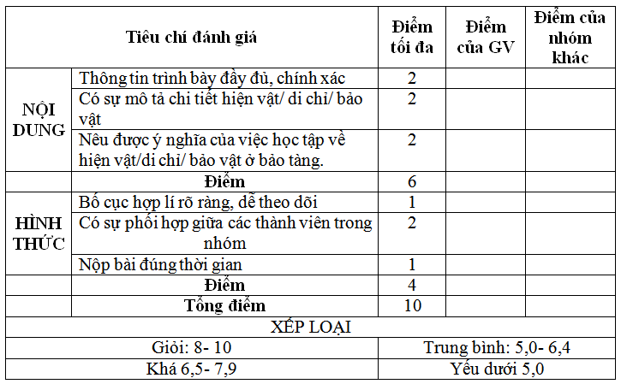
Tiêu chí đánh giá

